Slide 1
ICS小班 Week12
2025.11.26

Slide 2
Unix I/O
所有的I/O设备（网络、磁盘、终端等）都被模型化为文件

Slide 3
文件
应用程序要求内核打开文件，返回一个小的非负整数叫做描述符
Linux shell 创建的每个进程开始时都有三个打开的文件：
- 标准输入（0）
- 标准输出（1）
- 标准错误（2）

Slide 4
文件
1、普通文件
- 文本文件：只含有 ASCII 或 Unicode 字符的普通文件
- 二进制文件：所有其他文件
2、目录：包含一组链接的文件，其中每个链接都将一个文件名映射到一个文件
- mkdir 创建目录；ls 查看内容；rmdir 删除目录
3、套接字：用来与另一个进程进行跨网络通信的文件（第11章）

Slide 5
打开和关闭文件
int open(char *filename, int flags, mode_t mode);
返回进程中当前没有打开的最小描述符
int close(int fd);
关闭一个已关闭的描述符会出错（多线程可能出错）

Slide 6
打开和关闭文件
flags 参数
- O_RDONLY：只读
- O_WRONLY：只写
- O_RDWR：可读可写
- O_CREAT：如果文件不存在，就创建一个截断的（空）文件
- O_TRUNC：如果文件已存在，就截断它
- O_APPEND：在每次写操作前，设置文件位置到文件的结尾处

Slide 7
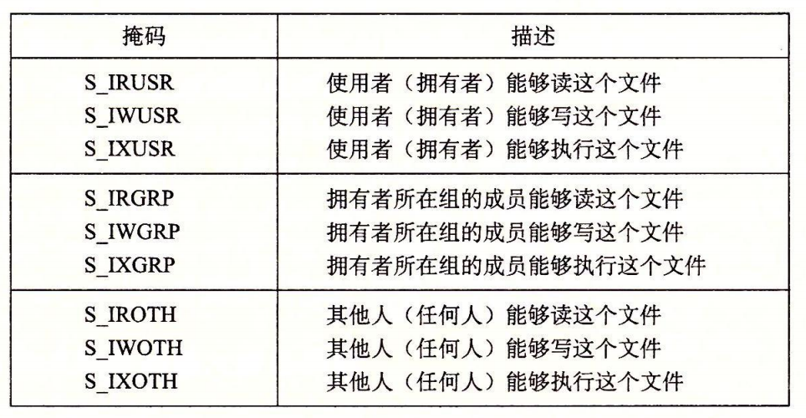
打开和关闭文件
mode 参数：文件访问权限被设置为 mode & ~umask
（umask 通过 umask 函数设置）

Slide 8
读和写文件
ssize_t read(int fd, void *buf, size_t n);
ssize_t write(int fd, const void *buf, size_t n);
n为最大字节数，返回成功字节数（≤n）
某些情况下，read 和 write 传送的字节比应用程序要求的少
- 读时遇到 EOF
- 从终端读入文本行，read 将一次传送一个文本行
- 读和写网络套接字

Slide 9
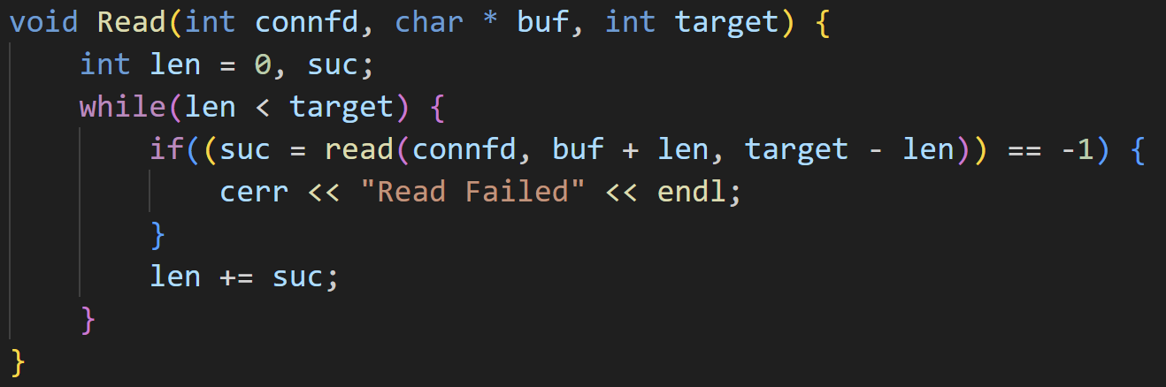
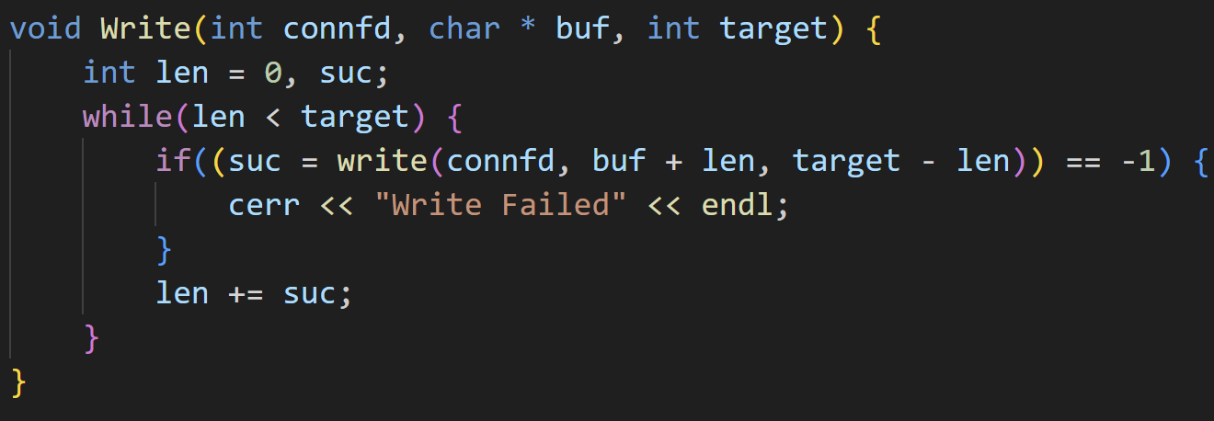
读和写文件

Slide 10
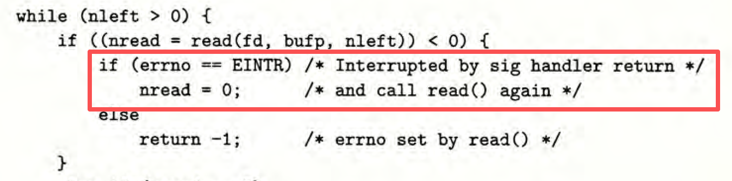
RIO 包（无缓冲）
ssize_t rio_readn(int fd, void *usrbuf, size_t n);
ssize_t rio_writen(int fd, void *usrbuf, size_t n);
rio_readn 遇到 EOF 返回不足值，rio_writen 不会返回不足值
对同一个描述符可以任意交错地调用
如果被从应用信号处理程序的返回中断，那么会手动重启

Slide 11
RIO 包（带缓冲）
void rio_readinitb(rio_t *rp, int fd);
ssize_t rio_readlineb(rio_t *rp, void *usrbuf, size_t maxlen);
ssize_t rio_readnb(rio_t *rp, void *usrbuf, size_t n);
每个描述符都调用一次 rio_readinitb，和缓冲区联系起来
对同一描述符，rio_readlineb 和 rio_readnb 可以任意交叉
带缓冲的函数和无缓冲的函数不应交叉

Slide 12
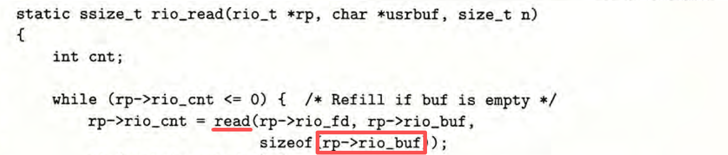
RIO 包（带缓冲）
rio_readlineb 和 rio_readnb 的核心是 rio_read 函数
rio_read 函数是 read 函数的带缓冲版本（先尝试读缓冲区）

Slide 13
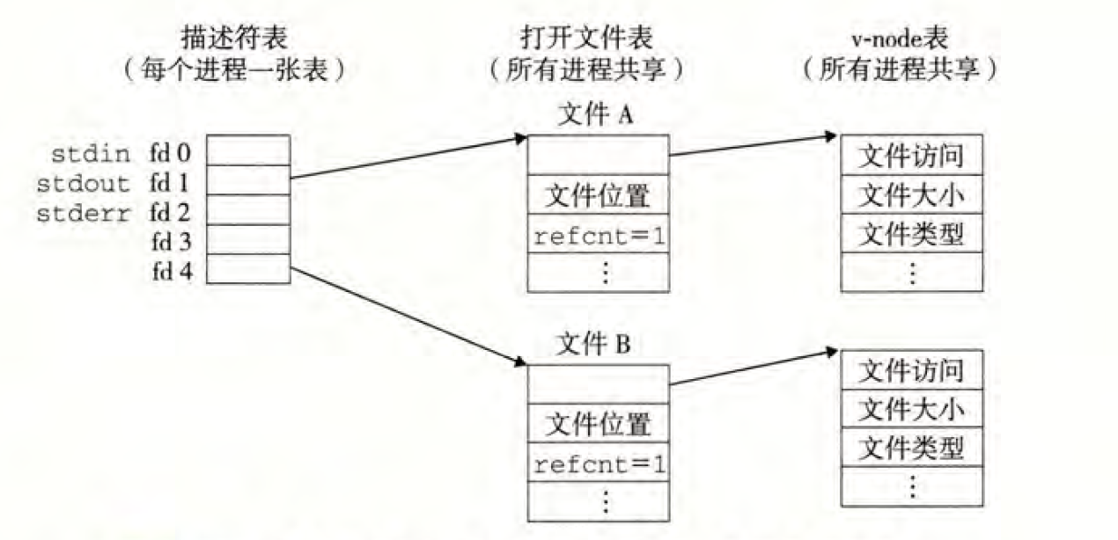
共享文件
- 描述符表：每个进程独立，由描述符指向文件表中的表项
- 文件表：所有进程共享，包括文件位置（读写指针位置）、引用计数、指向 v-node 表的文件指针
- v-node 表：所有进程共享

Slide 14
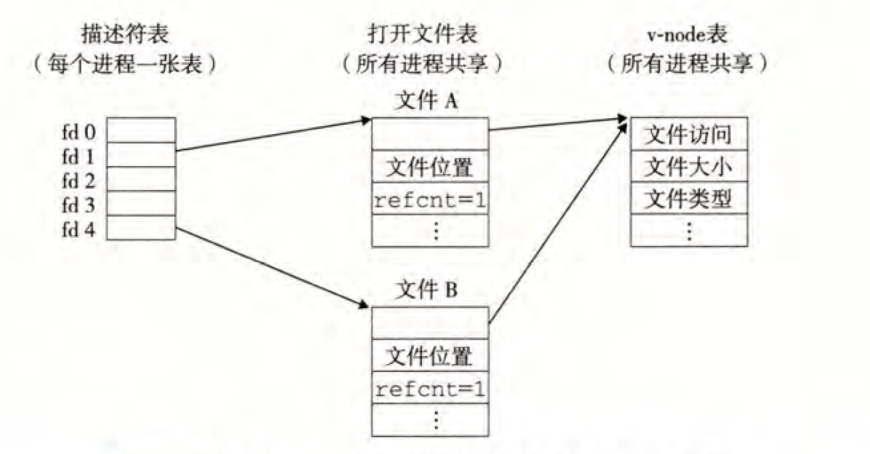
共享文件
多个描述符可以通过不同的文件表项来引用同一个文件
对同一个 filename 调用两次 open

Slide 15
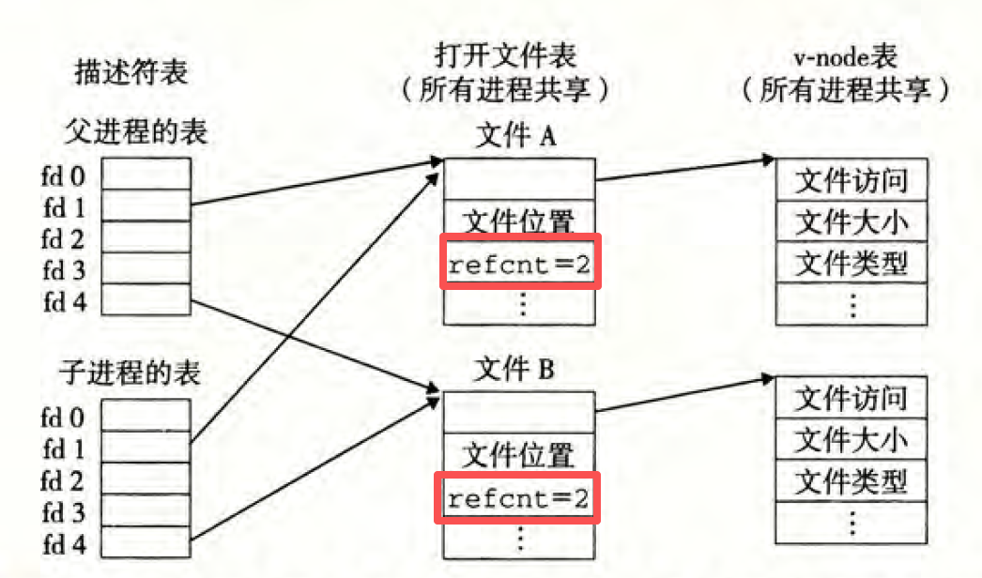
共享文件
父子进程共享相同的打开文件表

Slide 16
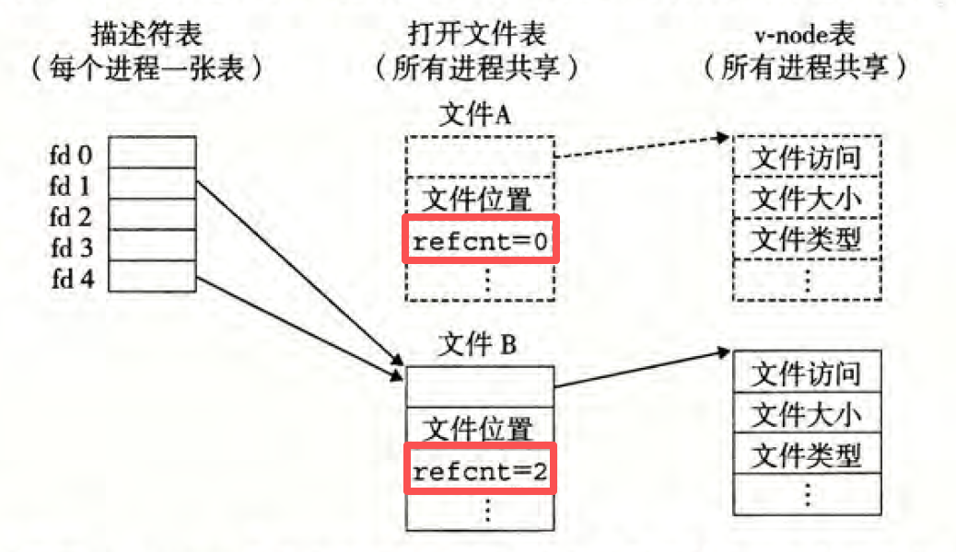
I/O 重定向
int dup2(int oldfd, int newfd);（newfd 被 oldfd 覆盖）
int dup(int oldfd);

Slide 17
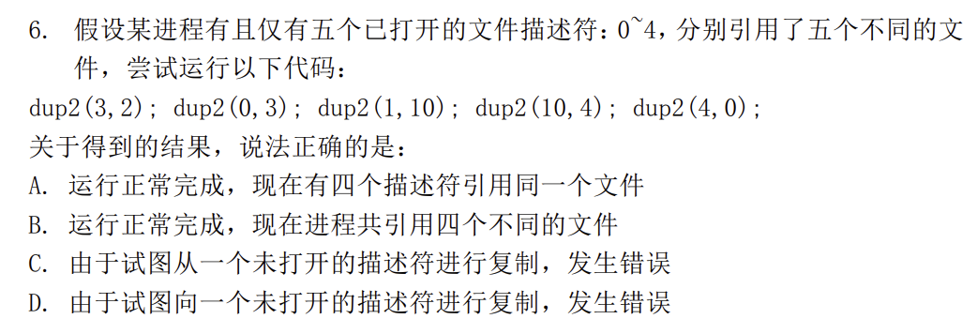
练习

Slide 18
练习
A
01234 → 01334 → 01304 → 013041 → 013011 → 113011

Slide 19
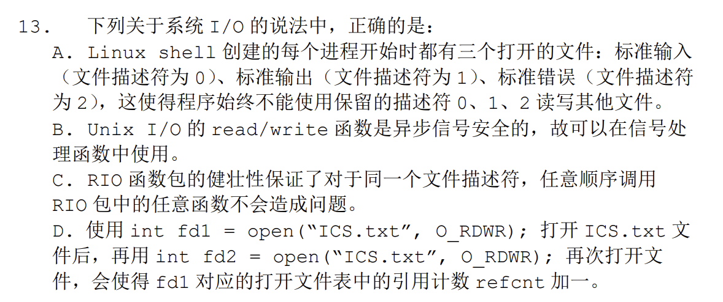
练习

Slide 20
练习
B
A. 可重定向到其他文件
C. 带缓冲和无缓冲不可交叉使用
D. 再次打开文件对应新的打开文件表

Slide 21
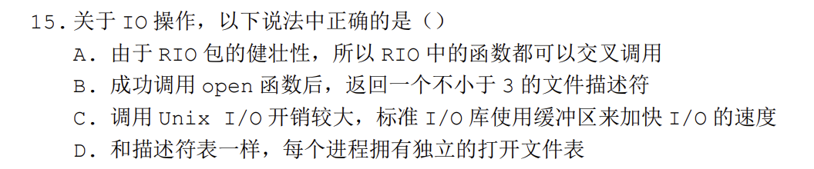
练习

Slide 22

练习

Slide 23
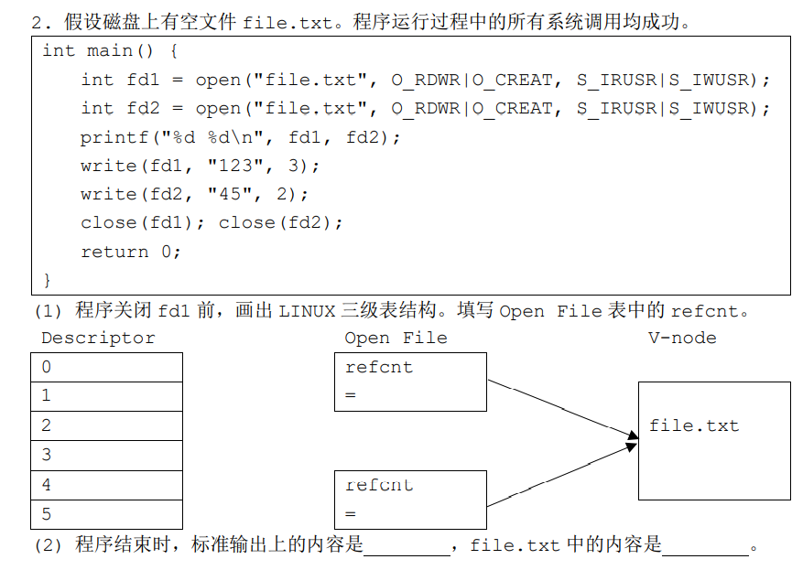
练习

Slide 24
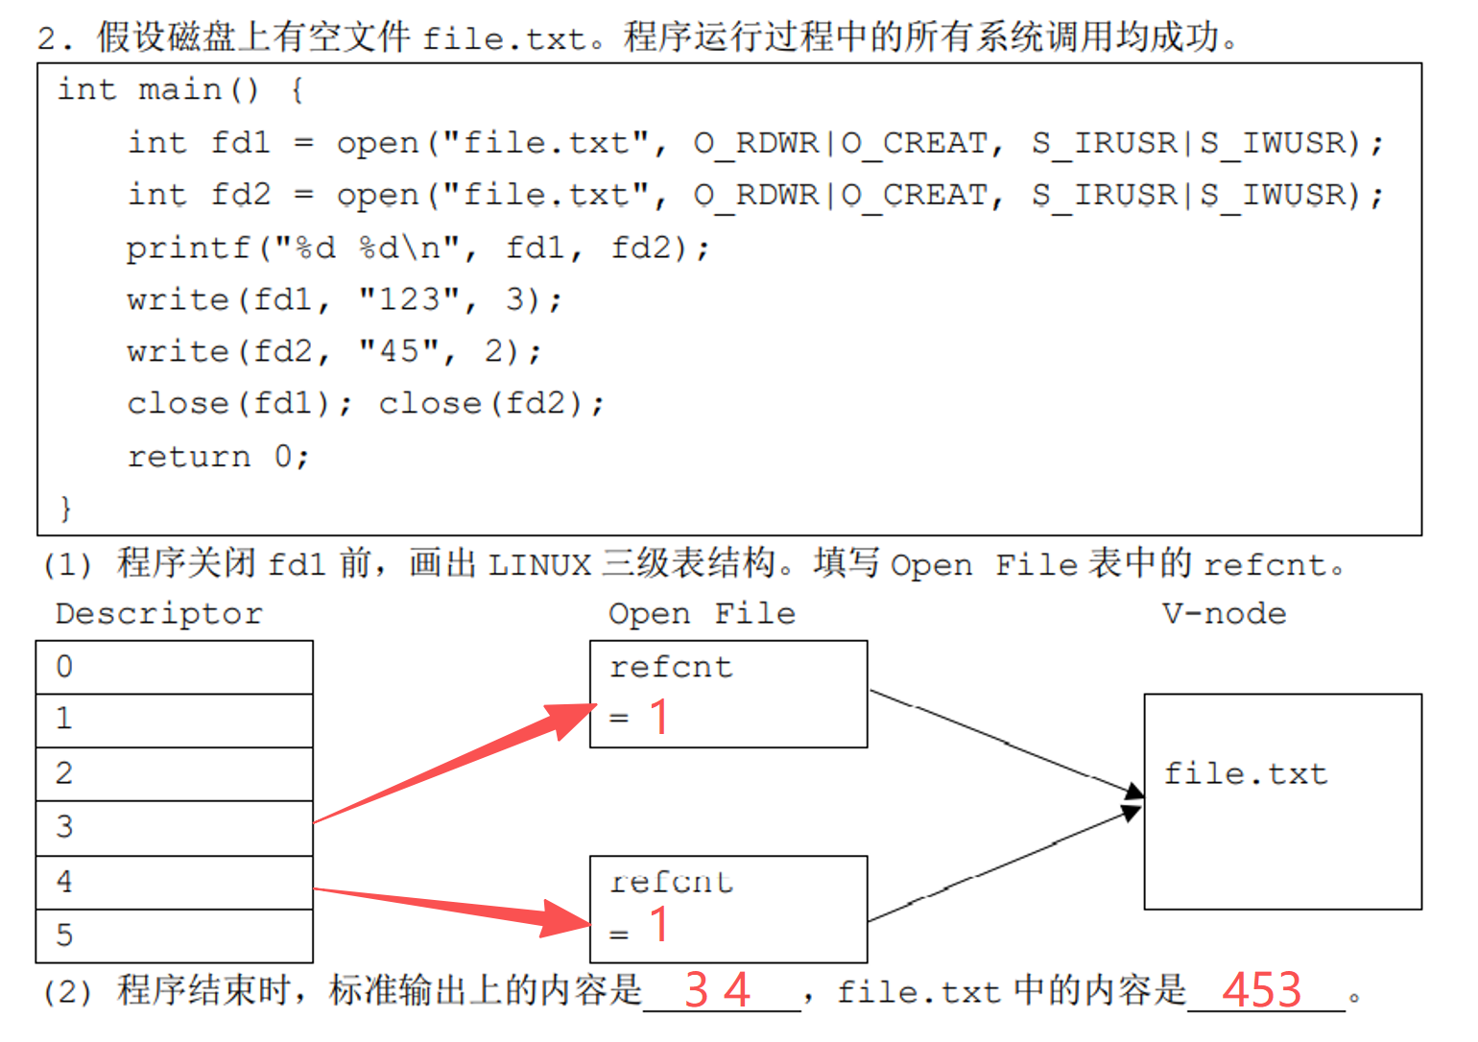
练习

Slide 25
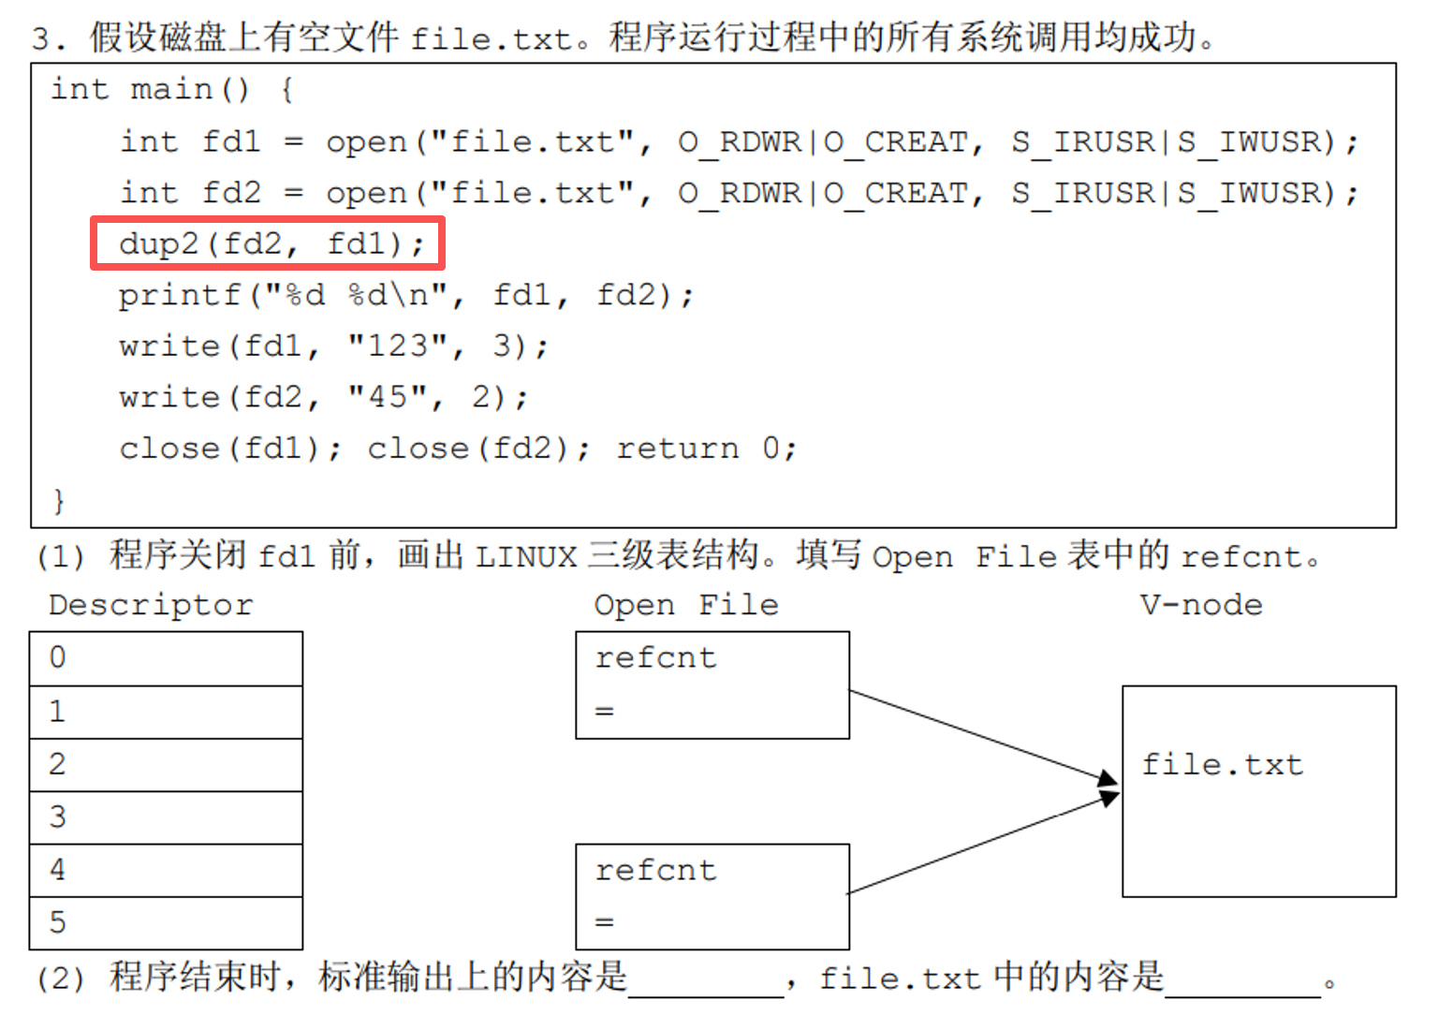
练习

Slide 26
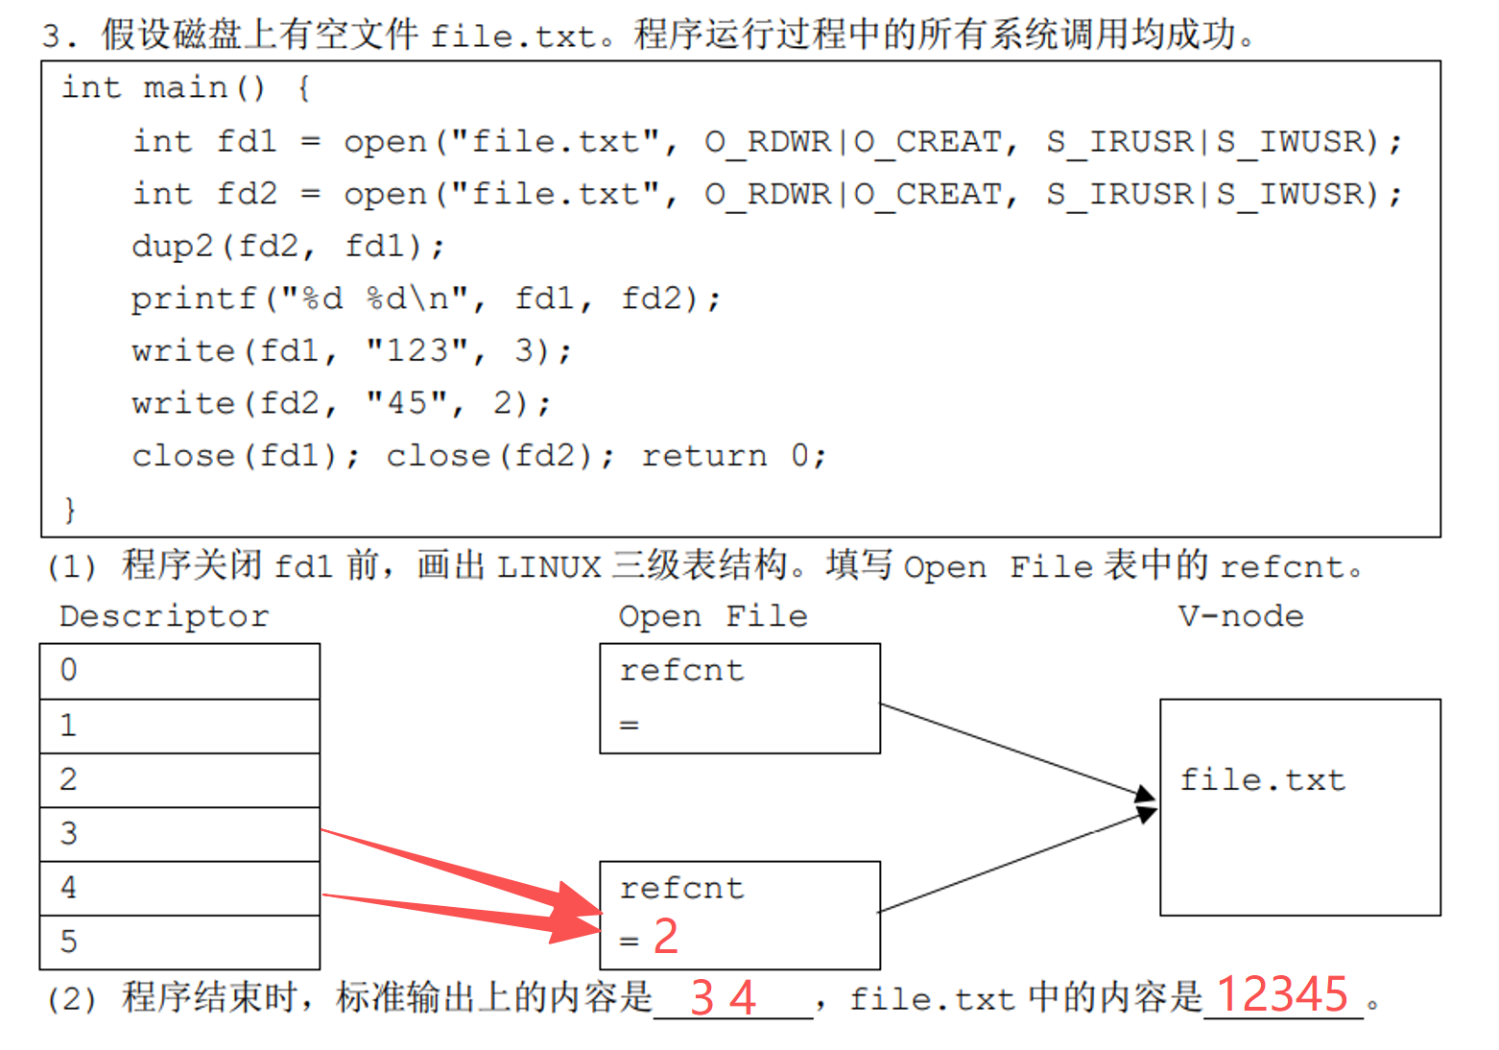
练习

Slide 27
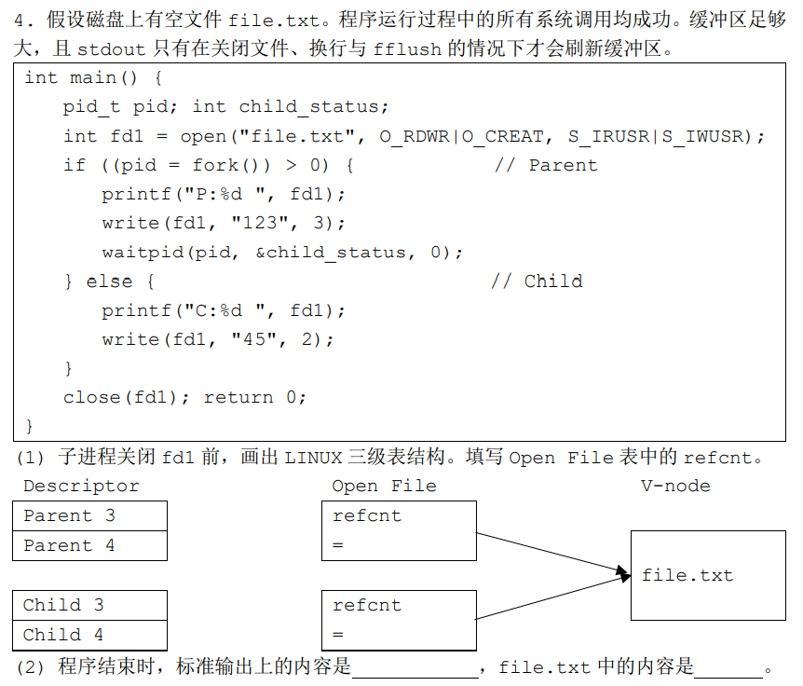
练习

Slide 28
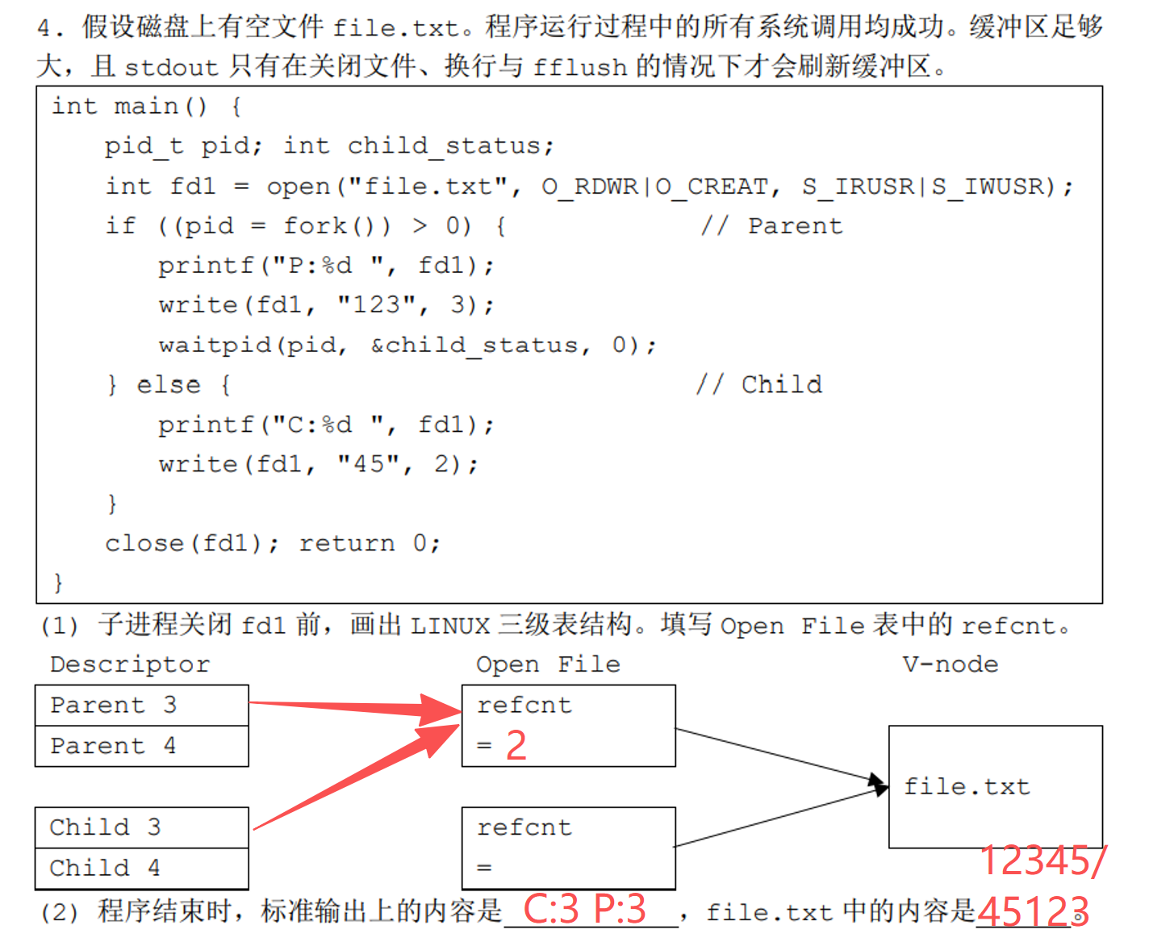
练习

Slide 29
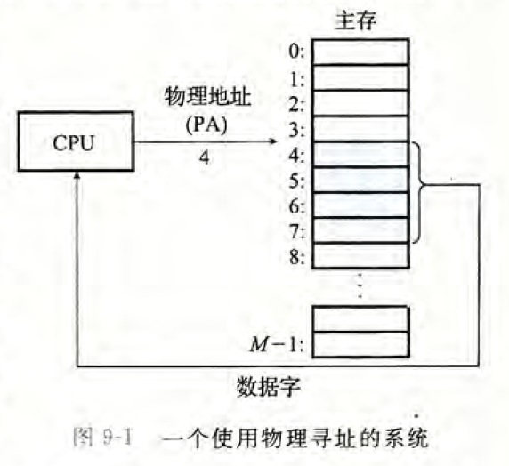
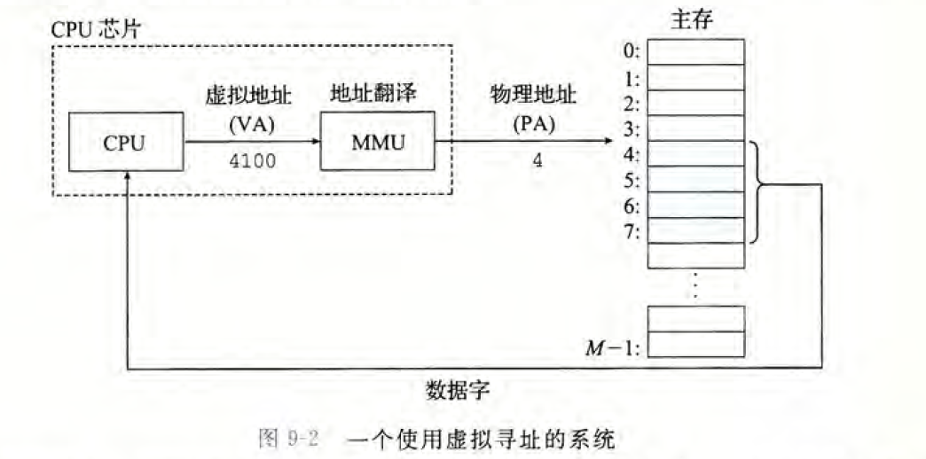
虚拟内存
进程之间共享内存资源
不同进程可能有相同虚拟地址

Slide 30
虚拟内存
虚拟内存被组织为由存放在磁盘上的单元组成的数组
每字节都有唯一的虚拟地址，作为到数组的索引
磁盘上数组的内容被缓存在主存中
将虚拟内存分割为虚拟页：
- 未分配的：没有任何数据相关联，不占用磁盘空间
- 缓存的：已缓存在物理内存中的已分配页
- 未缓存的：未缓存在物理内存中的已分配页

Slide 31
虚拟内存
页表将虚拟页映射到物理页（将虚拟地址转换为物理地址）
页表存在在物理内存中，每个进程独立
页命中 / 缺页

Slide 32
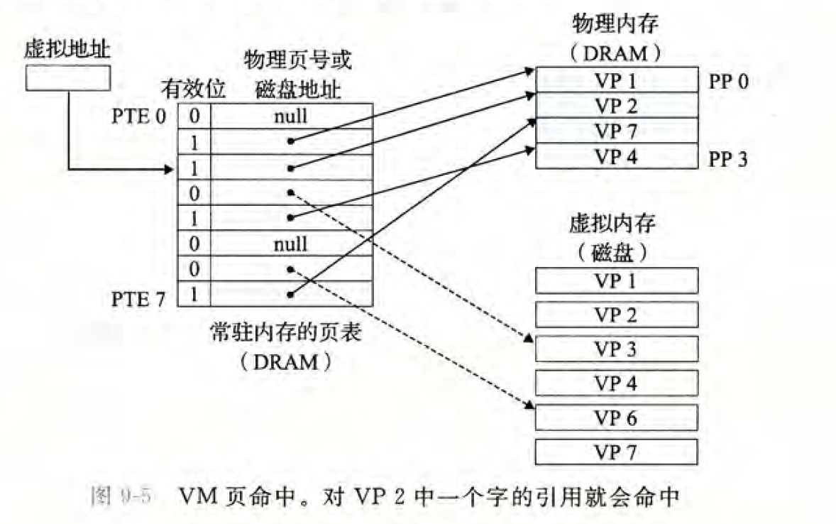
虚拟内存
缺页
- 触发缺页异常（硬件），调用内核中的缺页异常处理程序（软件）
- 若已分配，从磁盘调入，程序再次访问成功
- 若未分配，程序异常退出
- 如果工作集大小超出了物理内存大小，产生抖动，页面不断换进换出

Slide 33
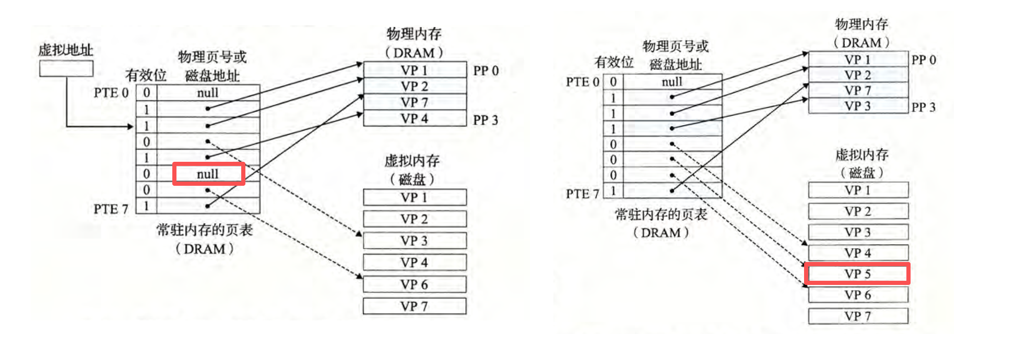
虚拟内存
分配页面（如调用 malloc）

Slide 34
虚拟内存
1、作为缓存的工具
- 页面大、局部性好、全相联、使用写回（磁盘访问时间过长）
2、作为内存管理的工具
- 每个进程都有独立完整的虚拟地址空间，使用相同的基本格式
- 通过修改页表条目简化加载和共享
- 页面在物理内存中允许不连续
3、作为内存保护的工具
- 在页表中带许可位

Slide 35
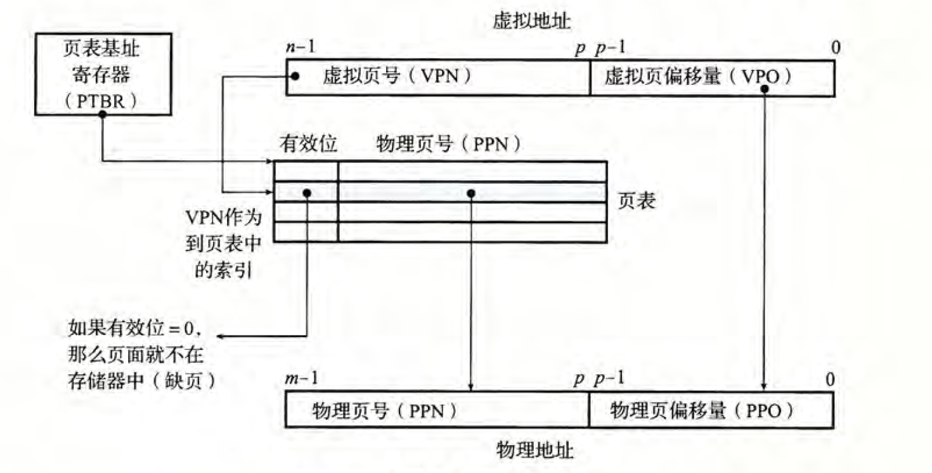
地址翻译
虚拟地址 → 物理地址
虚拟地址 = VPN + VPO
物理地址 = PPN + PPO
VPO = PPO
VPN → PPN
页表：索引 = VPN；值 = PPN
完整索引对应，不存在冲突
页表同样按页存储在内存中（多级页表常有页表大小 = 页大小）

Slide 36
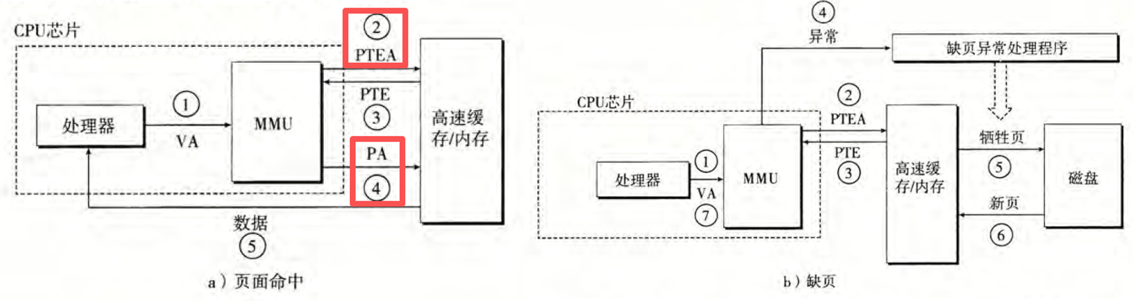
地址翻译
命中时两次访问内存/高速缓存：读页表、读数据

Slide 37
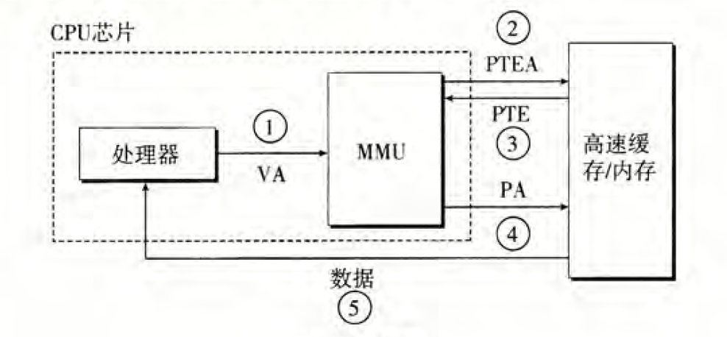
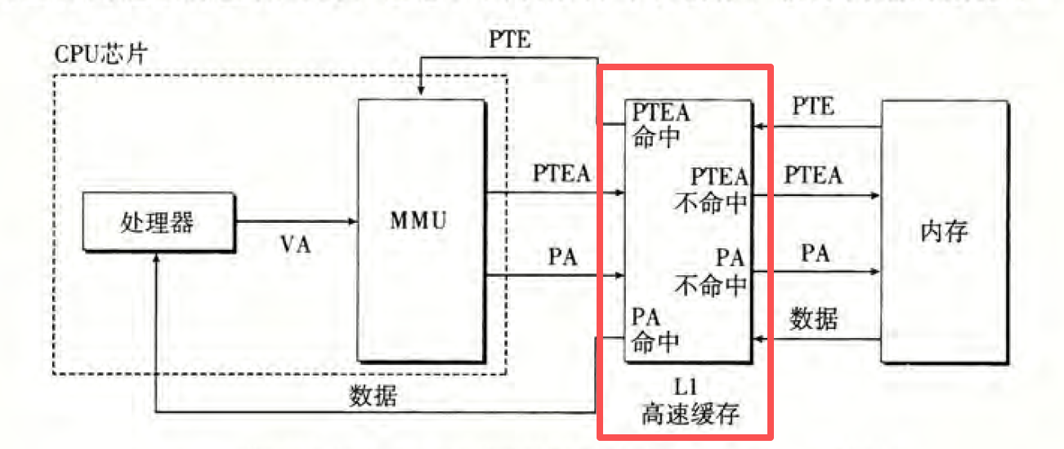
地址翻译
结合高速缓存（访问内存自带访问高速缓冲的行为）

Slide 38
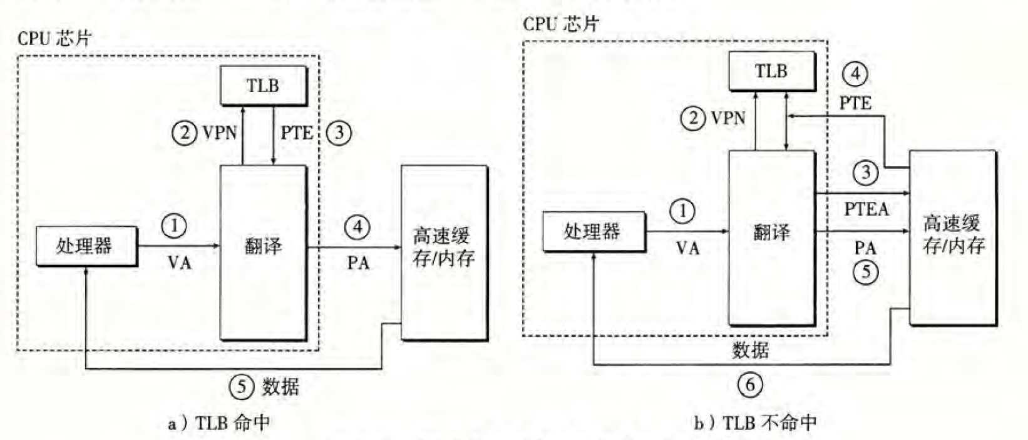
地址翻译
利用 TLB 加速地址翻译（本质是 Cache）
TLB 没有块偏移，通常有高度的相联度，与 VPO 无关
VPN → PPN
VPN = TLBT + TLBI

Slide 39
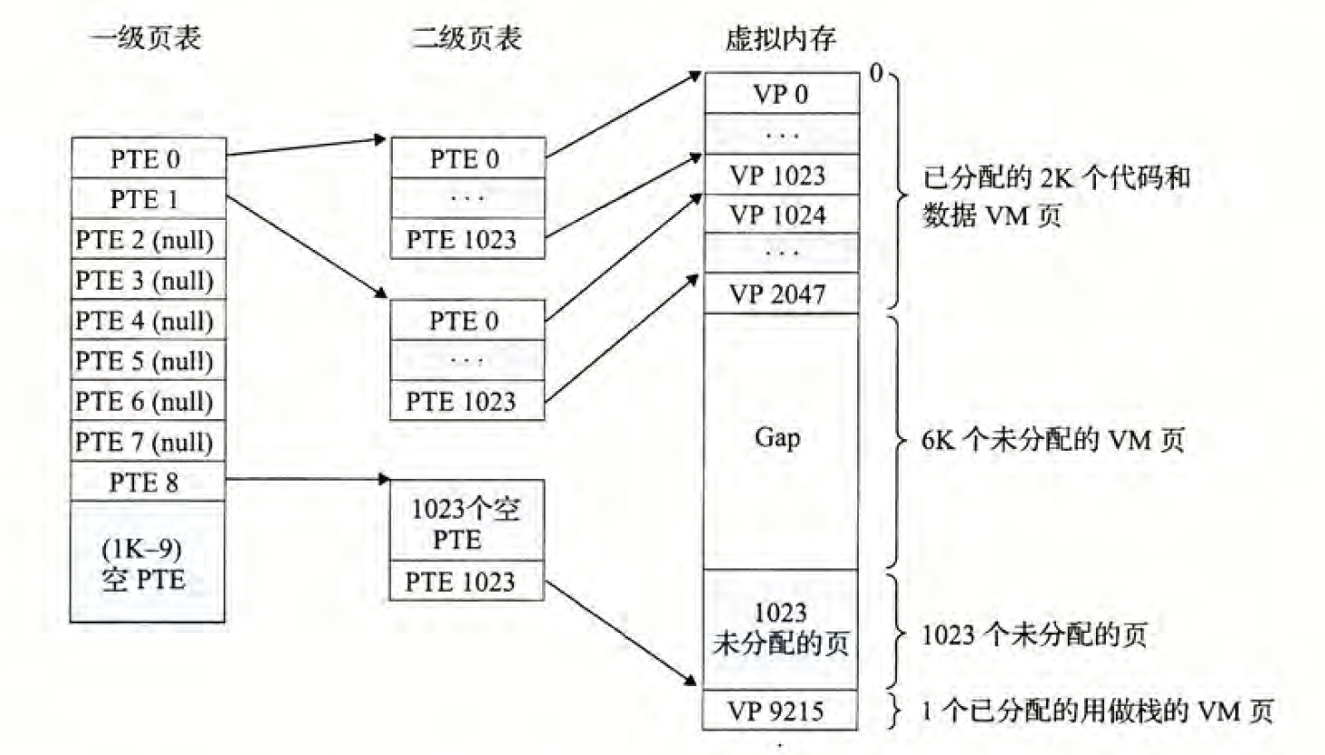
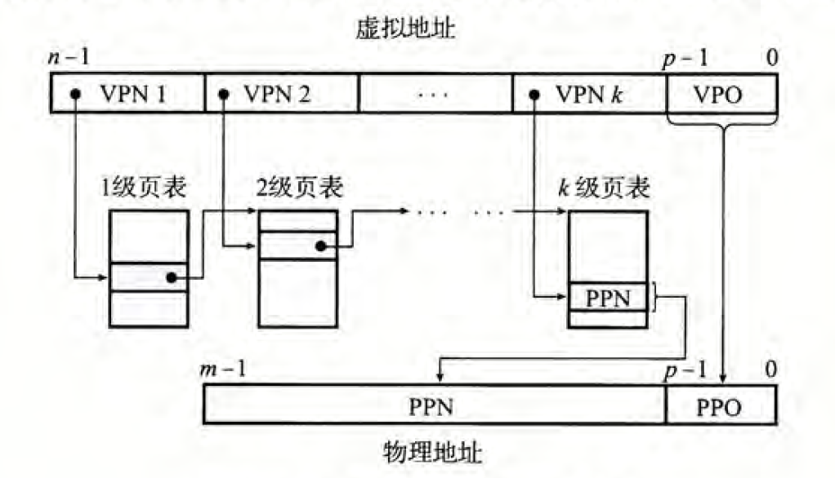
地址翻译
多级页表：
- i 级页表使用 VPN i 查询对应 i+1 级页表的基地址（物理地址）
- k 级页表使用 VPN k 查询 PPN，即“物理页的基地址”

Slide 40
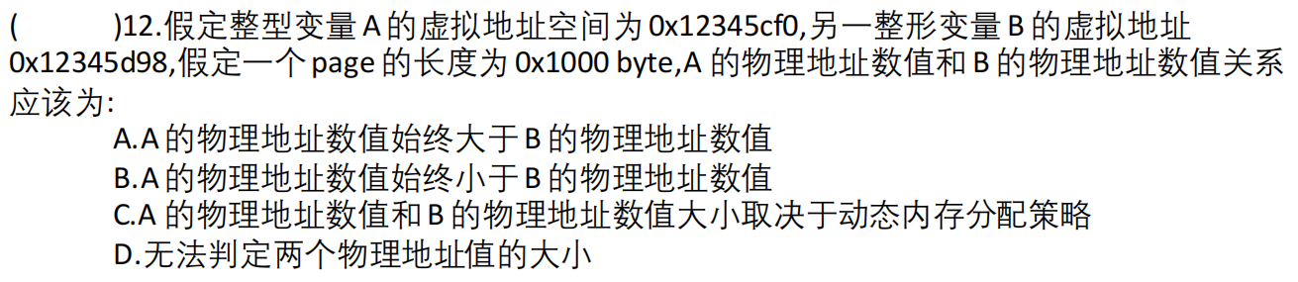
练习

Slide 41
练习
B
映射到同一个页

Slide 42
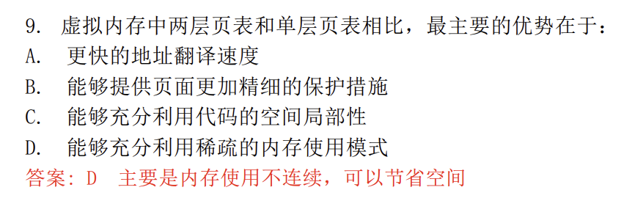
练习

Slide 43
练习

Slide 44
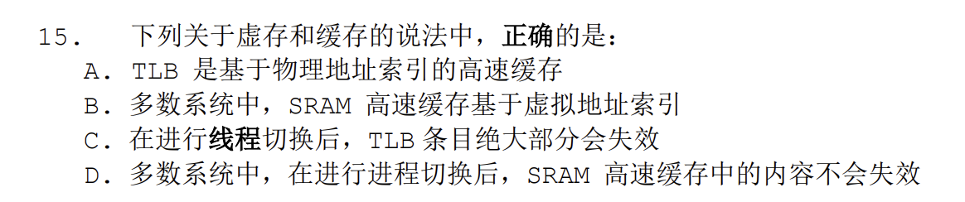
练习

Slide 45
练习
D
A. 基于虚拟地址
B. 基于物理地址
C. 仍在同一个进程中，共享虚拟地址空间
D. 基于物理地址索引，进程间不会冲突（课本 P570）

Slide 46
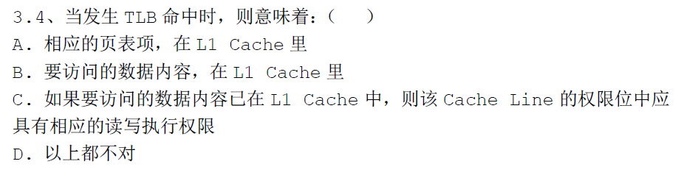
练习

Slide 47
练习
D
A/B. 只能说明曾存在过，但可能已经被换替换
C. Cache Line 没有读写执行权限位

Slide 48
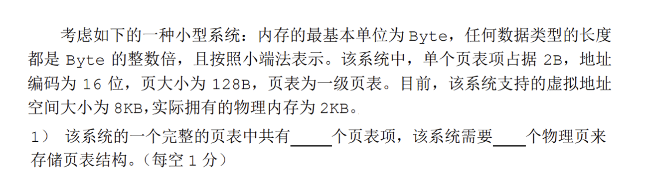
练习

Slide 49
练习
64；1
页大小 128B，共需 8KB / 128B = 64 个页
即 64 个页表项，共需 64 × 2B = 128B 大小的页表
页表数 128B / 128B = 1

Slide 50
知识前瞻
虚拟内存
- Core i7 地址翻译
- Linux 虚拟内存系统
- 内存映射

Slide 51
谢谢！

